Slide 1


COFESA
7 de julio de 2022
Estado de situación de Programas

Slide 2
Programa Nacional de Municipios y Comunidades Saludables

Slide 3















Objetivo del programa
Modificar determinantes sociales de la salud en los municipios para reducir factores de riesgo de la salud de la población.
Ciudad Amigable para Personas Mayores
Accesibilidad en espacios públicos; Actividades culturales y deportivas; Uso de tecnología digital; Residencias.
Acompañamiento a Personas Gestantes; Violencia de Género; Externación Salud Mental; Cobertura Diabetes tipo 2 y post COVID-19.
Gestión de Servicios de Salud.
Gestión de Residuos Sólidos Urbanos
Microbasurales; Reciclaje y tratamiento biológicos; Sitios de Disposición final y Sensibilización en colegios
Línea de base para la gestión; Control y fiscalización; Infraestructura; Cursos prácticos para la obtención de licencias de motociclistas
Seguridad Vial
Producción y comercialización de alimentos saludables y sustentables por medio de cooperativas de agricultura familiar y comunitaria.
Seguridad Alimentaria
Funcionalización de las áreas verdes; Forestación con plantas nativas; Áreas de recreación y esparcimiento público.
Espacios Verdes
Capacitación para mejorar la gestión municipal con perspectiva de género, equidad y promoción de la participación comunitaria.
Fortalecimiento Institucional

Slide 4
Nueva estrategia de abordaje para la promoción de la salud
Acciones realizadas para la implementación del programa
Diseño
Aprobación
Implementación
Conformación de una Nueva estructura organizativa para el trabajo e implementación de cada línea de acción
Asistencia Técnica a las provincias: a. Armado de herramientas para la capacitación. b. Asistencia para el desarrollo municipal de las acciones.
Trabajo interdisciplinario y mesas de trabajo con otros organismos públicos para el armado de las Acciones priorizadas en el esquema del PAIS
Capacitación del Personal tanto en la nueva estrategia como en organización diaria
Diseño general Redefinición del Programa
Elaboración de abordaje de determinantes de la salud: Plan de acciones integrales de salud (PAIS)
Aprobación de los Diagnósticos y Estrategias de financiamiento Presentación formal de la estrategia para la conformidad
Reestructuración de Procesos bajo la nueva estructura organizacional
Inicio de la etapa de implementación: a. Ejecución de obras y adquisiciones basado en la nueva estrategia. b. Seguimiento de las acciones de implementación (uso de fondos).
Oct
Cierre de Proyectos de la versión anterior del Programa que se encuentran en curso

Slide 5
Caracterización del Programa
Participación y montos
19
28
19
u$s 26 millones
Monto total del Programa
35
17
17
16
16
21
18
20
11
7
9
870 módulos
Distribuidos entre las provincias para trabajar los distintos proyectos. Cada uno de ellos tiene un valor de u$s 30 mil
Se asignan conforme al tamaño poblacional del municipio
8
10
25
5
CABA
7
8
Participación de
326 municipios*
470 proyectos en ejecución
4
Provincias que transfirieron los montos a sus municipios
6
Población alcanzada
    A partir de la participación de los municipios seleccionados, y conforme a la estrategia para la elección de municipios, se logra alcanzar a más del 50% de la población del país.
3
Notas: *para la jurisdicción de CABA se considera como único municipio a los fines de separar del conteo a sus unidades geográficas (comunas) por no contar con administración propia.

Slide 6
Estructura de transferencias - Fases
Ejecución conforme al cumplimiento de acciones cuatrimestrales:
Estructura general de las Líneas de promoción de la Salud Municipal
Firma de Convenio y selección de Municipios
Fase 1: diagnóstico sobre el contexto local
Fase 2: Implementación operativa parcial de las acciones
Fase 3: Implementación operativa final de las acciones
Fase 4: Evaluación y comunicación de la implementación
10%
10%
30%
30%
20%
Próxima transferencia por la presentación de los cumplimientos de implementación de cada línea de acción

Slide 7

Estudios observacionales del comportamiento de personas usuarias de la vía en municipios

Slide 8
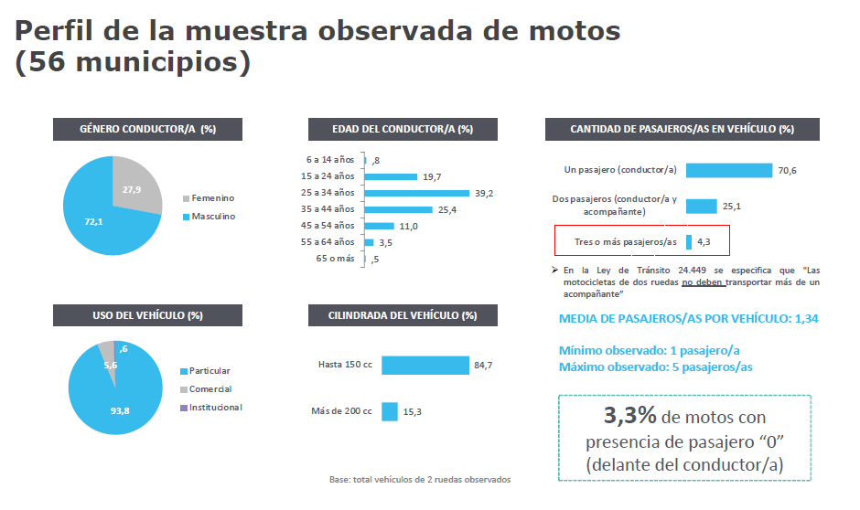

Slide 9
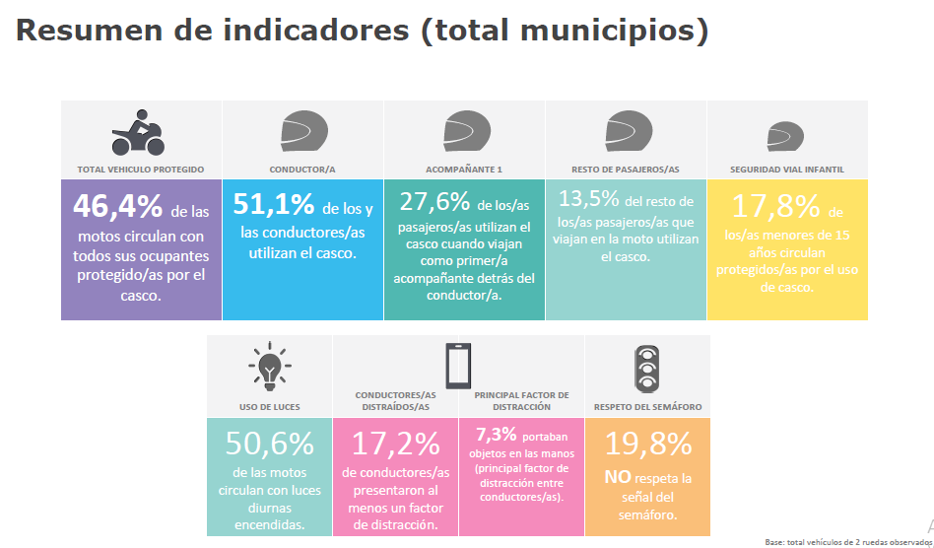

Slide 10
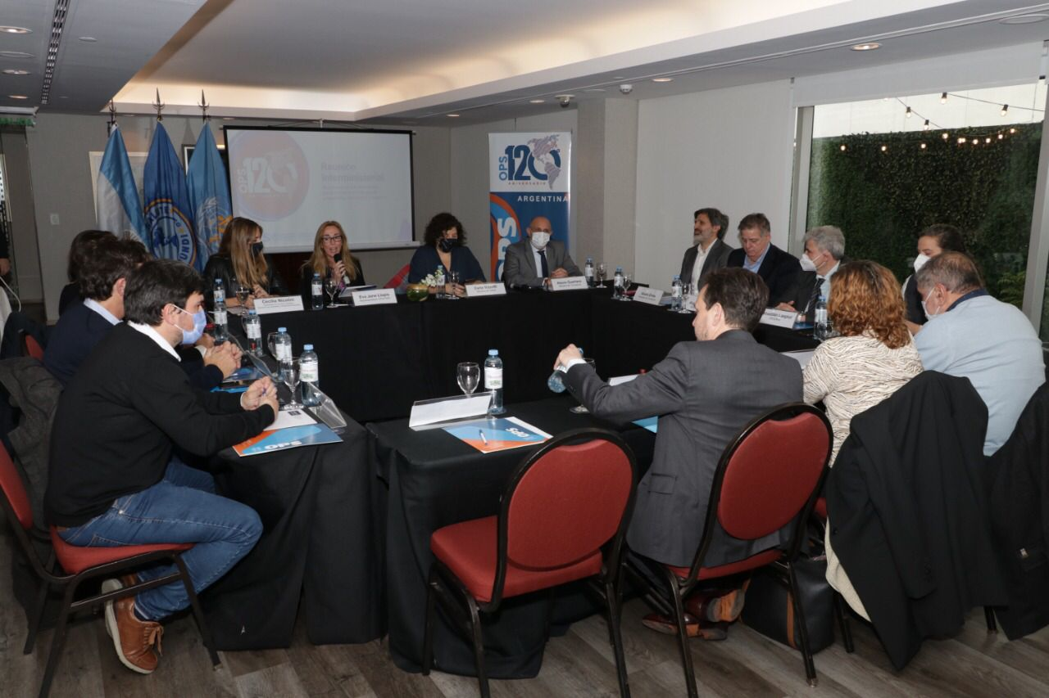


“Acelerando la transformación hacia modelos de transporte sostenibles, saludables y seguros”
Estrategia interministerial con el apoyo de OPS
Diseño de una propuesta de trabajo para ser presentada a potenciales entes financiadores multilaterales en la cual se ponga en práctica, a través de pruebas piloto locales, la implementación de políticas públicas generadoras de sistemas urbanos de movilidad sostenible.
Generación de herramientas para el cálculo de los beneficios sociales y el retorno de la inversión de las políticas públicas orientadas a la generación de sistemas de movilidad urbana sostenible.

Slide 11
Programa Nacional de Salud Comunitaria

Slide 12


Estado de situación de la firma de convenios del Programa Nacional de Salud Comunitaria 2022
Convenio firmado por ambas partes y documentación completa
Convenio firmado por ambas partes y documentación pendiente para comenzar a implementar (rendición 2021 y/o fondos remanentes)
Documentación incompleta para proceder a la firma de ambas partes / No firmaron
Síntesis: 10 jurisdicciones ya adhirieron al Programa y otras 10 se encuentran trabajando para adherir.

Slide 13
Programa Nacional de Salud para los Pueblos Indígenas

Slide 14
El Programa Nacional de Salud para los Pueblos Indígenas hoy
Implementan el Programa en el año 2022
Total de agentes sanitarios indígenas
879
Transferencias en concepto de becas
$ 116 millones
PRÓXIMOS PASOS
Invitación a las jurisdicciones a sumarse al programa para los años 2023, 2024 y 2025 el cual tendrá un abordaje intercultural con más comunidades y prevé el financiamiento de facilitadores interculturales bilingües.

Slide 15

Notes:
En el caso de la placa de cierre de las descentralizadas, acomodar los logos ópticamente para que ambos tengan mismo peso visual.

